Slide 1
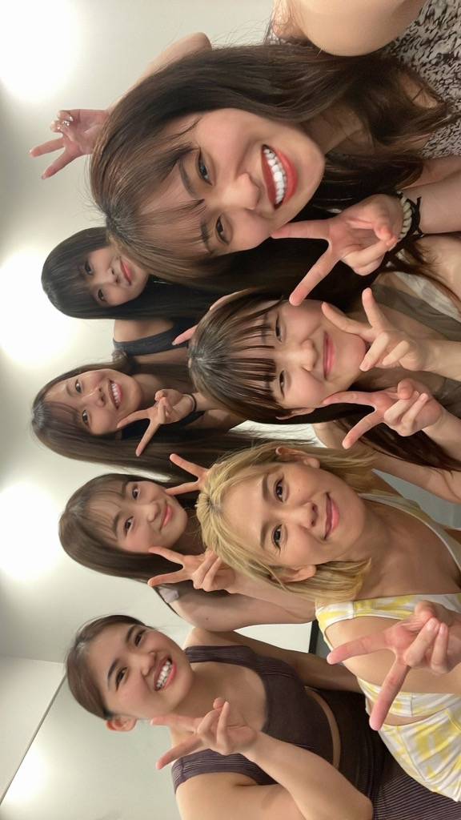
五位堂店
よろしくお願い
します！！
五位堂店
Instagram💗
お得情報や
スタッフの日常
日々予約状況
発信中！！

